Slide 1
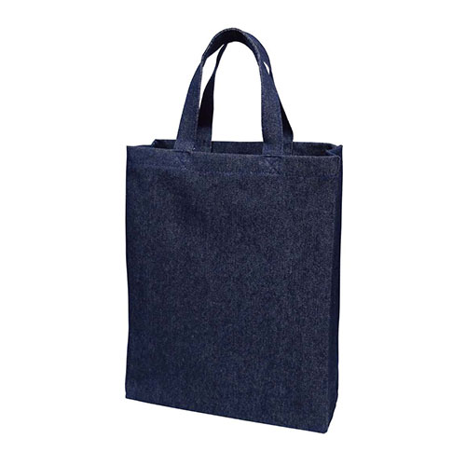
【提案書】
デニムバッグ A4マチ付
特徴
A4サイズのデニムバッグは、両わきと底が広がり、書類やファイルの出し入れがしやすい。レッスンバッグやワンマイルバッグにも使えるオシャレなアイテムです。名入れ・プリントも承ります。
納期
納期スペース
仕様
素材：本体／コットン（厚手 当社比）
サイズ：Ｗ38cm×Ｈ22cm×Ｄ16cm
備考：※摩擦や水濡れにより色落ちすることがあります。取り扱いにはご注意ください。※お洗濯の際は色落ちしますので淡色の物と分けて洗ってください。※濡れたまま放置しないでください。※ご家庭でのタンブル乾燥はお避けください。※アイロンはあて布をご使用ください。 ※縫製品ですので、上記サイズと多少異なりますのでご了承ください。
お見積
お見積りスペース

